Slide 1
Розробка корпоративної мережі для «Прозорого офісу»
Гальчак Олександр 3К-14

Slide 2
В теоретичній частині розглянуто:
Локальні мережі, їх основні різновиди та характеристики;
Топології локальних мереж;
Розглянута технологія Ethernеt та її різновиди;

Slide 3
В теоретичній частині розглянуто:
Технологія Power over Ethernet (РоЕ);
Був проведений аналіз стандартів в технологіях передачі даних;
Розглянута загальна трирівнева ієрархічна модель мережі.

Slide 4
В практичній частині роботи:
На основі схем управління була розроблена фізична структура комп’ютерної мережі

Slide 5

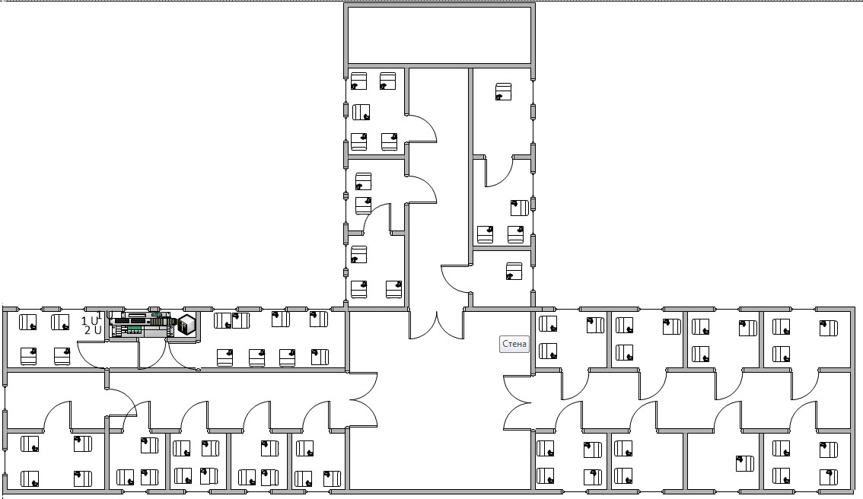
Схеми управління з робочими місцями працівників
Схема
13 поверху

Slide 6
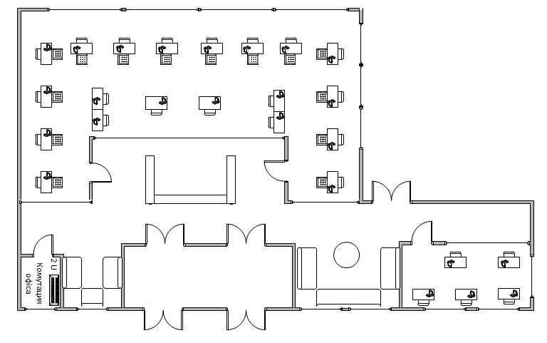
Схеми управління з робочими місцями працівників
Схема
«Прозорого офісу №1»
Космонавтів 30

Slide 7
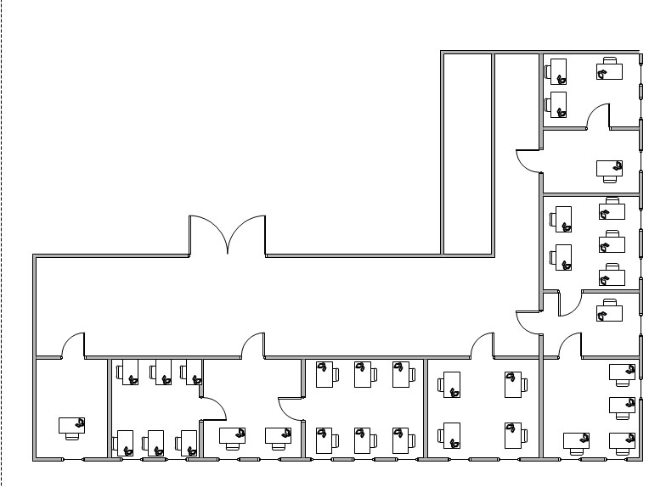
Схеми управління з робочими місцями працівників
Схема
третього поверху
Космонавтів 30

Slide 8
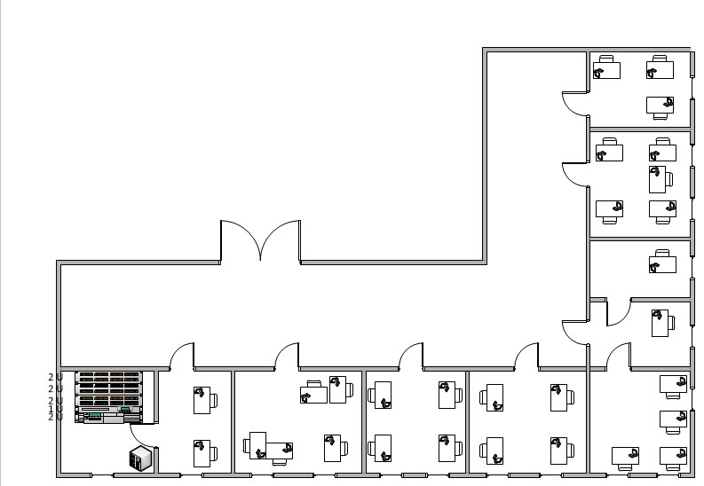
Схеми управління з робочими місцями працівників
Схема
четвертого поверху
Космонавтів 30

Slide 9
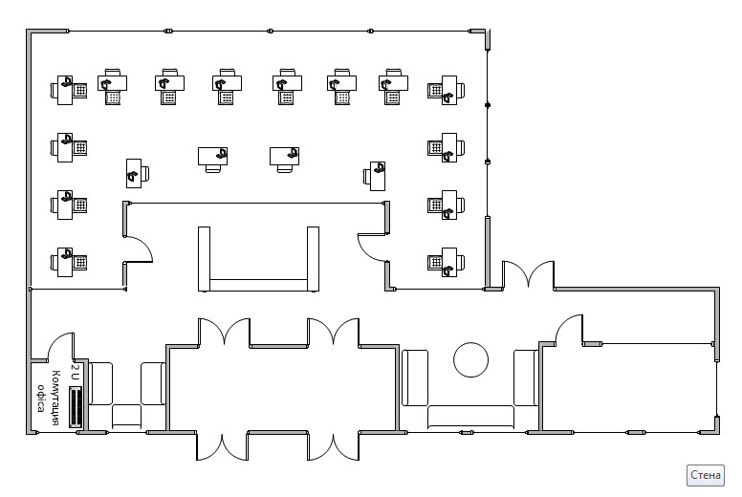
Схеми управління з робочими місцями працівників
Схема
«Прозорого офісу №2»
50-річчя Перемоги 7

Slide 10
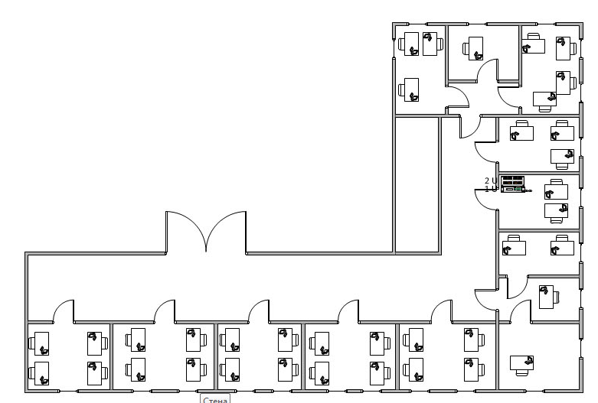
Схеми управління з робочими місцями працівників
Схема
другого поверху
50-річчя Перемоги 7

Slide 11
В практичній частині роботи:
Підібране мережеве обладнання для мережі

Slide 12
Мережеве обладнання:
Комутатори - Cisco SG200-24
Головний маршрутизатор - Cisco CISCO881-K9
UPS - APC Smart-UPS C 2000VA 2U RM 230V
Шкаф 19" напольний 18U, UA-MGSE1868MB

Slide 13
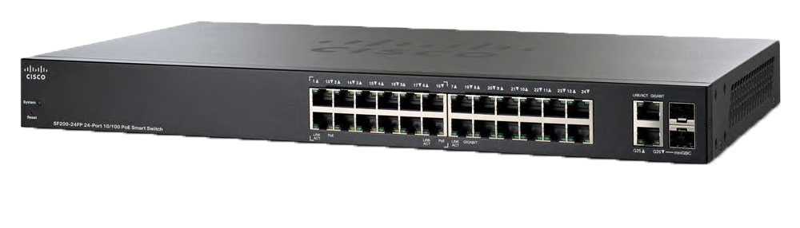
Комутатор - Cisco SG200-24

Slide 14
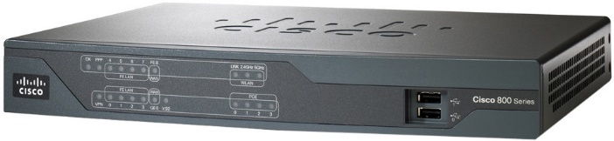
Головний маршрутизатор - Cisco CISCO881-K9

Slide 15
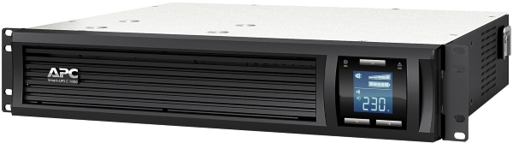
UPS - APC Smart-UPS C 2000VA 2U RM 230V

Slide 16
В практичній частині роботи:
Мережа змодельована в середовищі Packet Tracer

Slide 17
Модель мережі в середовищі Packet Tracer

Slide 18
Висновки
В процесі виконання дипломного проекту було розглянуто найпопулярніші мережеві технології сьогодення;
За поставленим завданням розроблено корпоративну мережу на основі технології Ethernet для «Прозорого офісу»;
Розроблена мережа була цілком успішно впроваджена в користування і вже повністю функціонує на сьогоднішній день

Slide 19

Дякую за увагу

